Slide 1
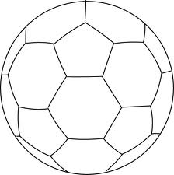
« Possessions – tirs – buts »
HANDBALL
A chaque possession de balle, je coche un carré orange.
Si l’action de jeu se termine par un tir, je clique sur un jeton violet.
Si le but est marqué, je clique sur une étoile.
Cette fiche d’observation ne fait pas de statistiques mais permet rapidement de voir l’efficacité d’une équipe en attaque:
Pour conserver le ballon jusqu’à trouver la situation favorable de tir.
Pour battre le gardien de but.
Fiche d’observation
J L HERVE Collège Vinci ROMORANTIN Janvier 2013

Slide 2
POSSESSIONS DE BALLE
TIRS AU BUT
12
10
1
2
4
17
14
9
8
3
13
11
19
6
20
15
16
18
5
7
Retour
BUTS
10
2
1
8
20
4
18
7
16
15
12
5
17
6
19
9
3
13
11
14

